Slide 1


Elektronická kuchařka
Projekt do ITU,2013
Vojtěch Meca
Martin Maga
Jiří Macků

Slide 2
Výsledná aplikácia
Elektronická kuchařka

Slide 3
Zameranie projektu
Jednoduchosť používania
Funkčnosť niektorých častí
Testovanie

Slide 4
Idea
Overenie použitím v praxi
Dnešné riešenia obsahujú veľa možností
Maximálne zjednodušenie
Cieľová skupina ľudia 20-40 prevažne ženy

Slide 5
Detaily návrhu
Nekompletná verzia - čiastočná funkčnosť
Kompletná verzia – úplná funkčnosť

Slide 6
Realizace
PHP,CSS3,HTML5

Slide 7
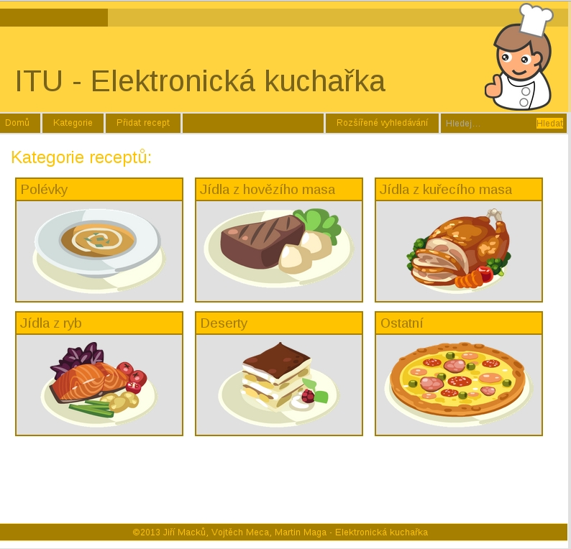
Realizácia

Slide 8
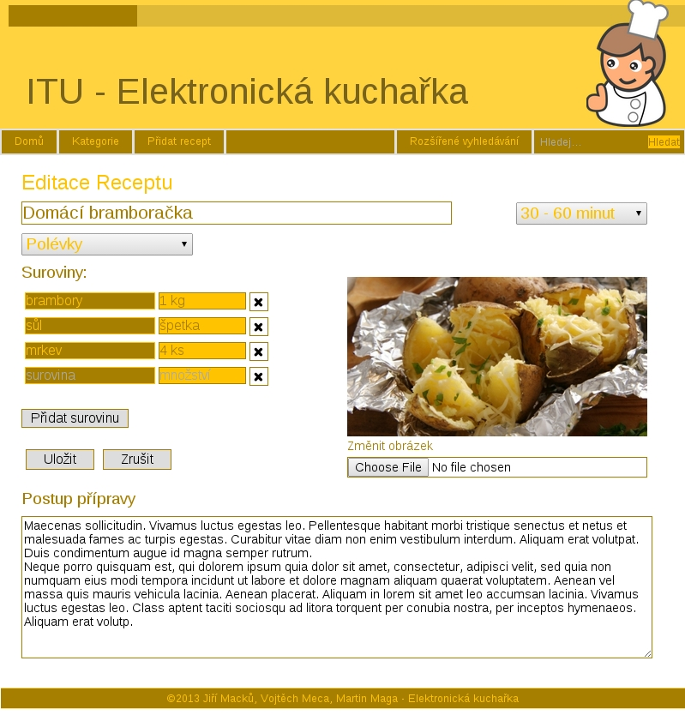
Realizácia

Slide 9
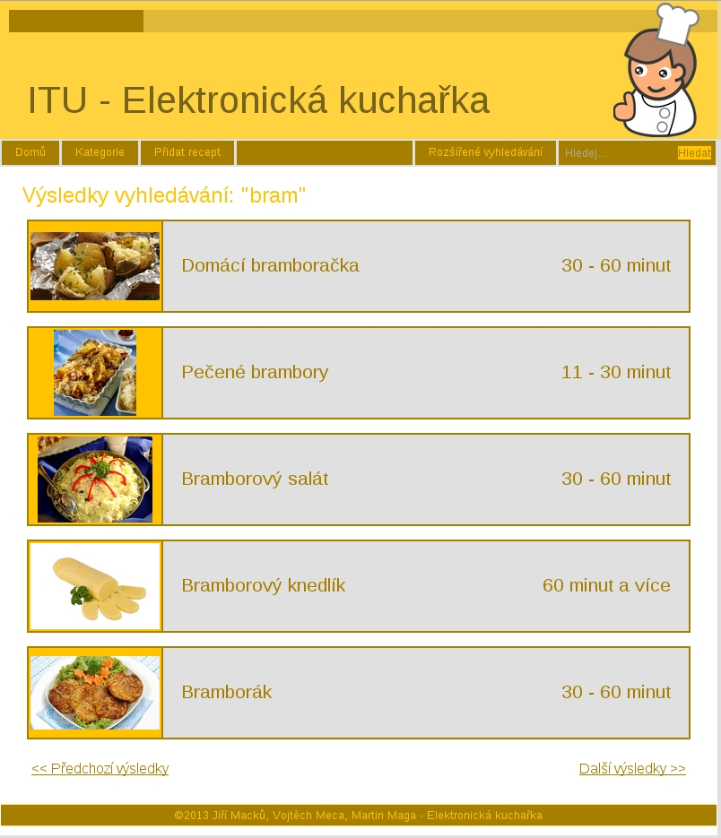
Realizácia

Slide 10
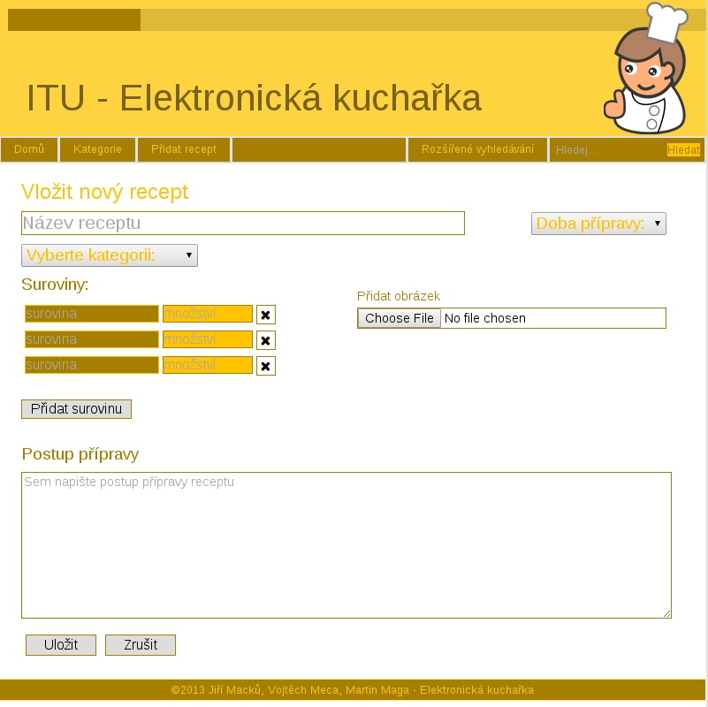
Realizácia

Slide 11
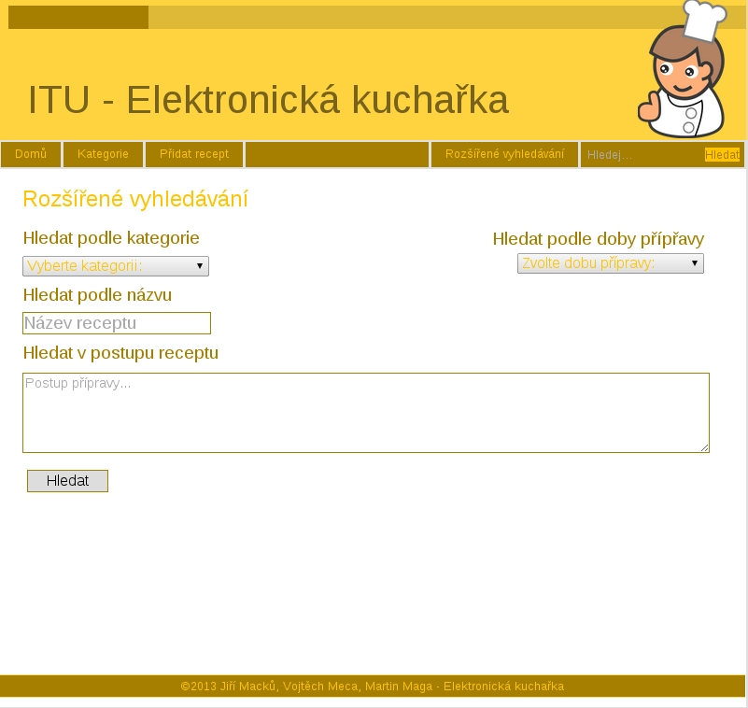
Realizácia

Slide 12
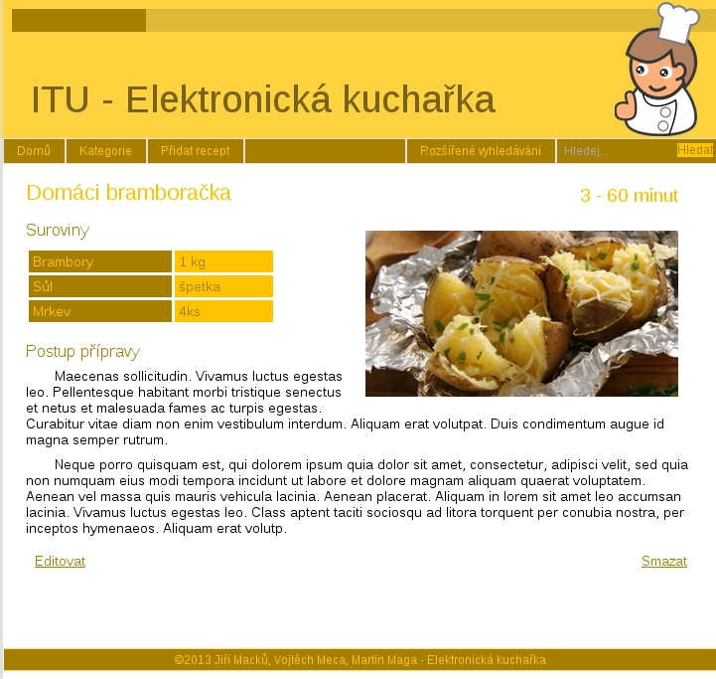
Realizácia

Slide 13
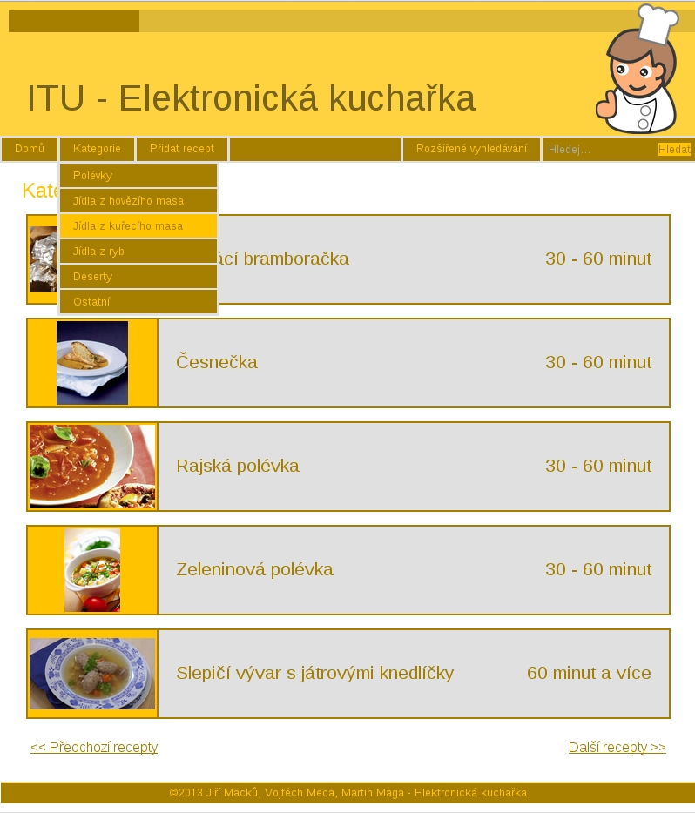
Realizácia

Slide 14
Testovanie
Dotazník
Testy
15 ľudí
Merala sa kvalita aplikácie, priemerná rýchlosť vykonania operácie

Slide 15
Výsledky
Vyhľadávanie je pomerne komplikované
Editovanie
Ostatné funkcie sú pomerne jednoduché
Nové funkcie: zdieľanie receptov

Slide 16
Hrdosť
Najviac sme hrdý na celkový produkt, ktorý budeme využívať pre súkromné účely

